Slide 1
项目实训汇报
姓名：胡晓蝶
班级：网络16301班
项目主题：关于恩施旅游方面介绍

Slide 2
总体：
网站整体是关于恩施地区的大致介绍，历史文化、旅游胜地、景点图册、美食介绍等，然后在网站尾部会提供报名，其本质是一个旅游网站。
目的是希望在用户通过网站可以对恩施有一定的了解，当然在了解之后，可以产生想去旅游的想法。
同时当用户观看完网站后，对有想法、有期望的用户，提供了一个报名的渠道。
我在网上下载了一个3D轮播插件，对历史文化方面介绍做了一个二级页面。

Slide 3
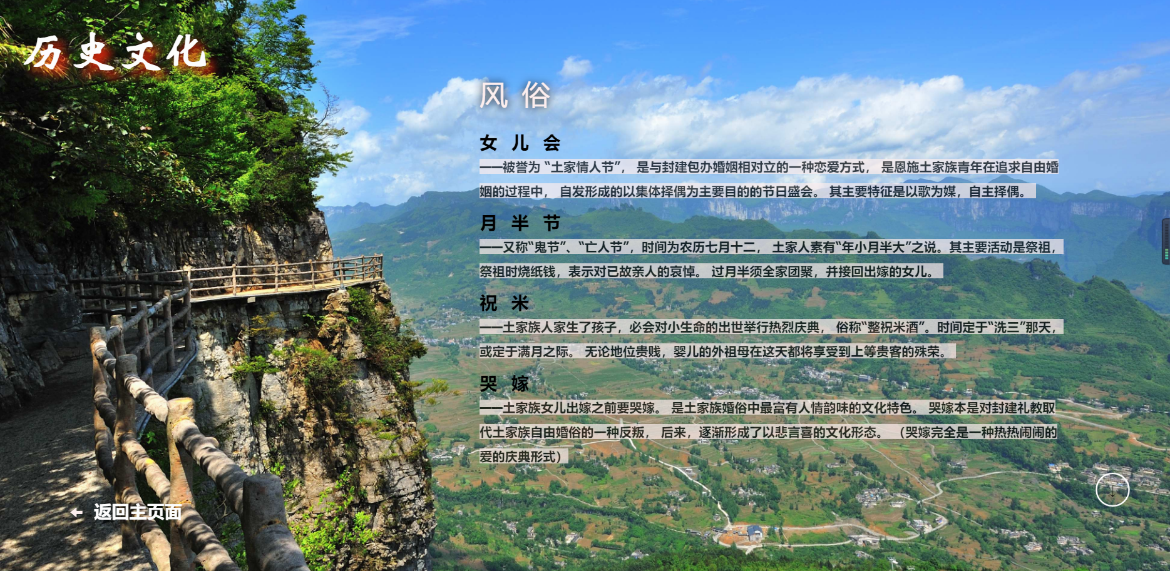
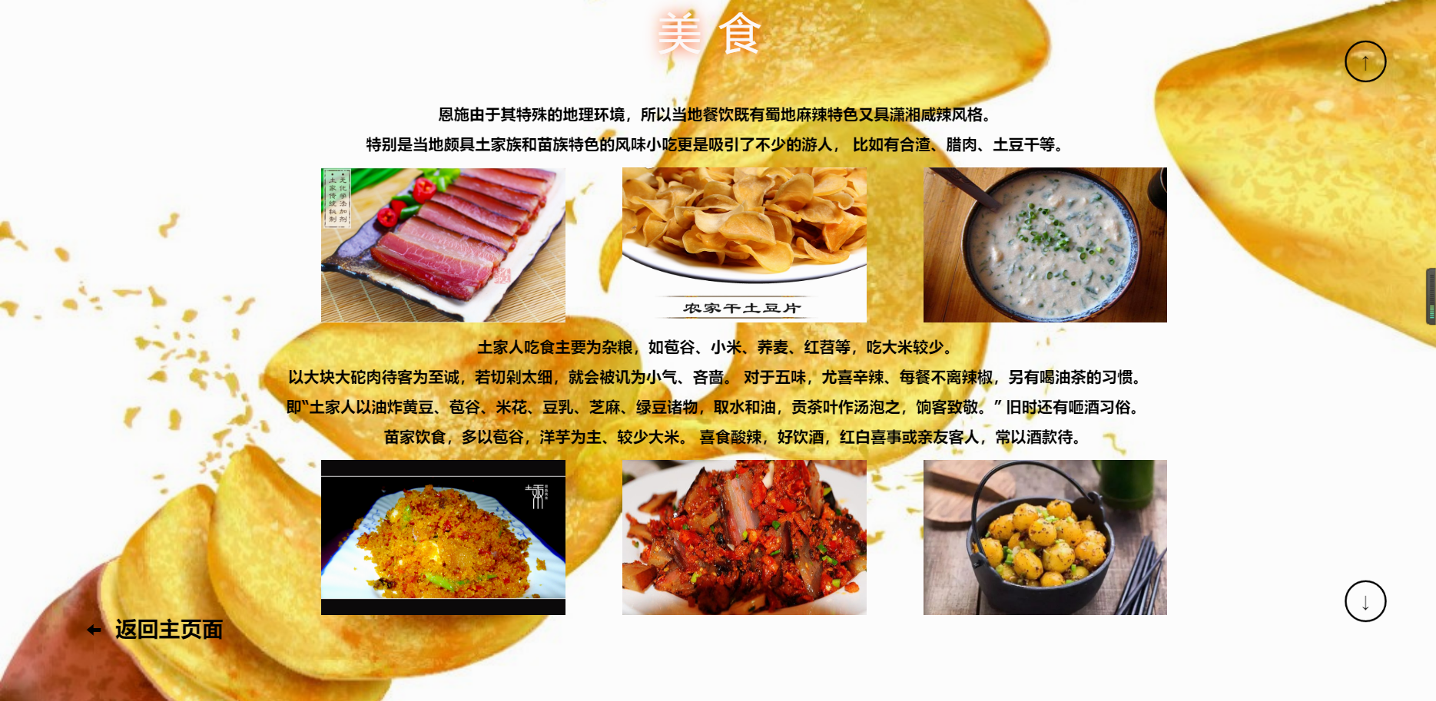
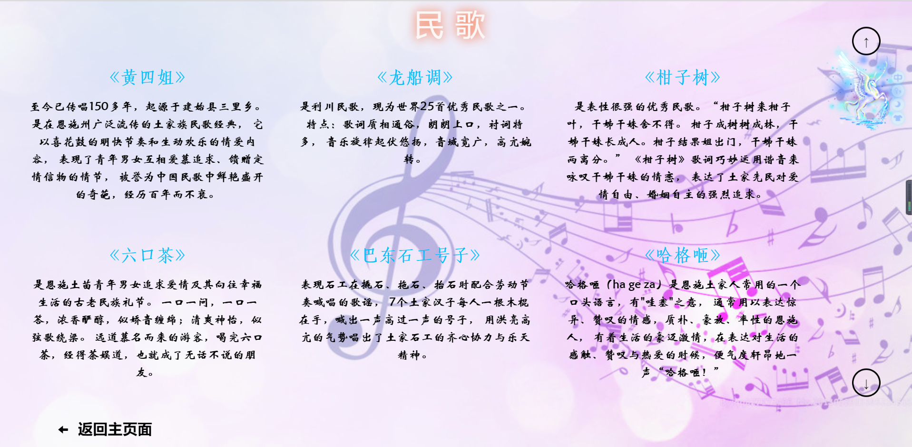
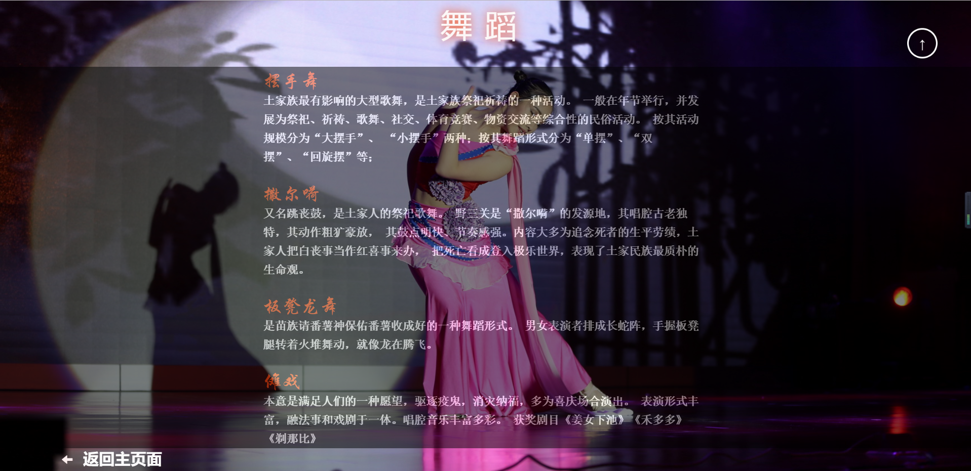
历史文化
首先我介绍了关于恩施历史文化方面的东西，我搜集了一些恩施名族风情的节气，它们体现了恩施少数名族的生活特色以及生活的风俗习惯 。
其次是关于恩施饮食方面，一些别具一格的特色美食，在恩施地区它们都是家家户户的常备之物，也是大家伙的家常便饭。
再是恩施地区家喻户晓的少数民族民歌介绍，每一首歌曲后面都有特别的意义，有对生活的写照、对美好生活的向往等等。
有了音乐，当然少不了舞蹈的渲染，一些恩施地区少数民族的特色舞蹈，有的也已经是历史悠久了。

Slide 4
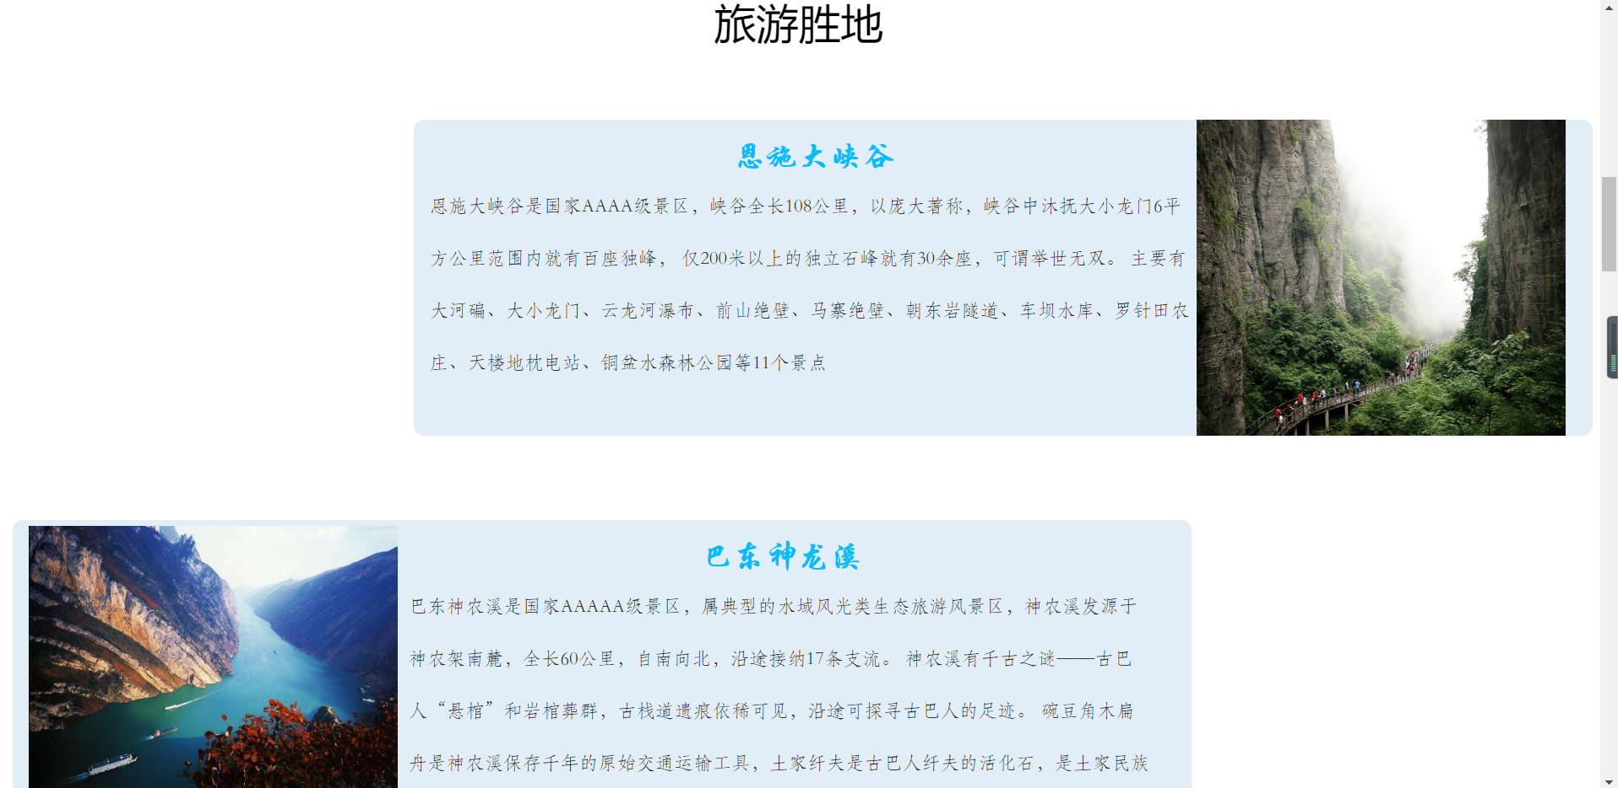
旅游胜地
我主要介绍了恩施几个著名的旅游景点，恩施大峡谷、巴东神龙溪、恩施龙鳞宫、恩施土司城、梭布垭石林、利川腾龙洞，介绍了一下景点的大致形成、结构。

Slide 5
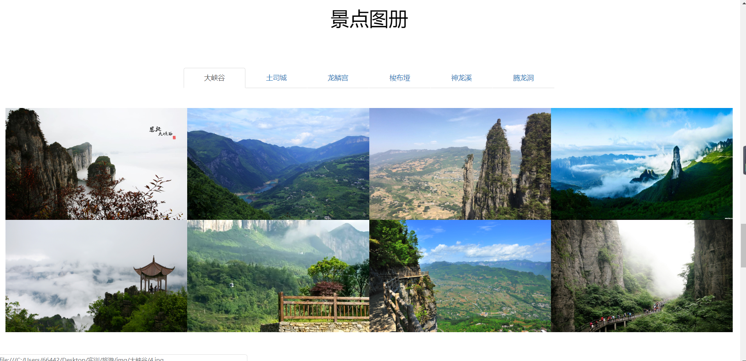
景点观赏
接着便是对其上的所述的景点进行采集图片，供用户方便观赏，所谓百说不如一见，也是进一步提起用户观赏的兴趣，点击标题中的景点地区便可观赏同一地区的景点图册

Slide 6
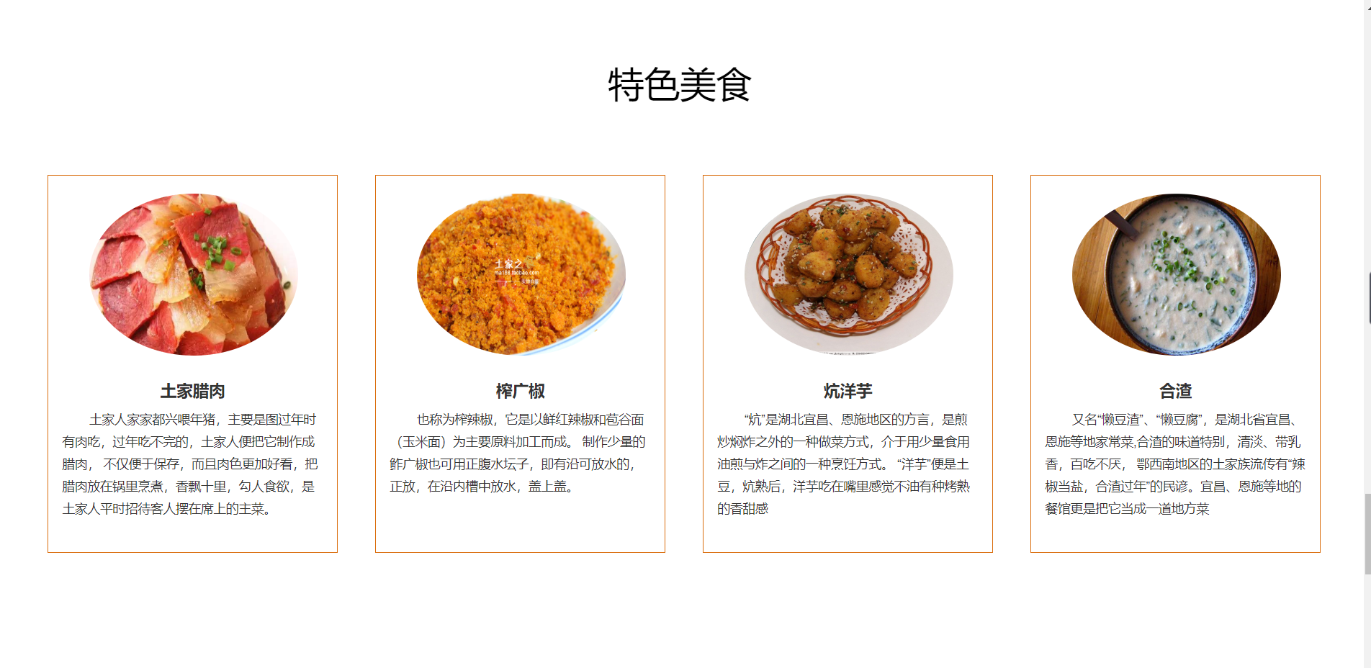
特色美食
好看的地方，不会缺少好玩的地方，好玩的地方当然也不会缺少好吃的美食，这也是旅游景区一般都会推荐介绍的一大特色，恩施地区美食最大的特色之处便是在于属于“农产品”，都是健康又美味的绿色产品。

Slide 7
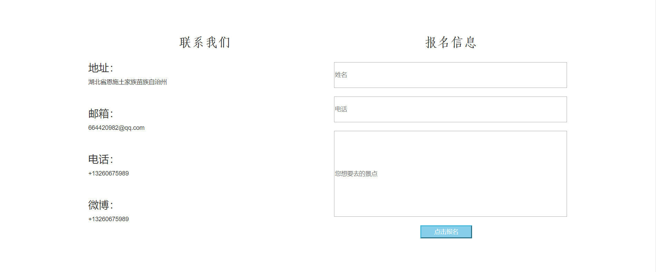
点明主旨
在将其地区的特色，景点等介绍完以后，接着点明主旨，附上我们的报名信息，为用户提供报名渠道，从而达到宣传促销的目的。

